Slide 1
«Формирование финансовой
грамотности у обучающихся
начальной школы»

Slide 2
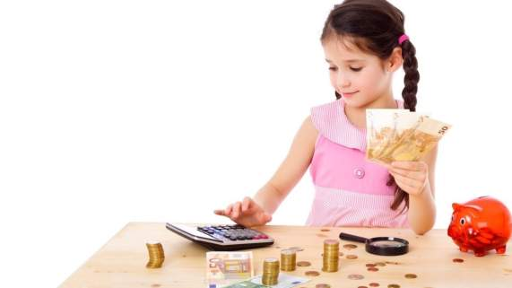
Необходимость внедрения уроков финансовой грамотности в школах обусловлена тем, что современные дети достаточно активно самостоятельно покупают товары, пользуются пластиковыми картами, делают покупки в Интернете.

Slide 3

Финансовая грамотность – это способность человека управлять своими доходами и расходами, принимать правильные решения по распределению денежных средств (жить по средствам) и грамотно их приумножать.

Slide 4
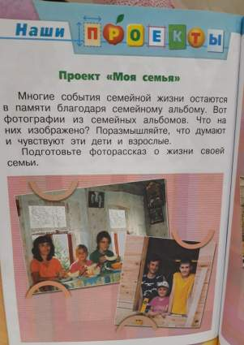
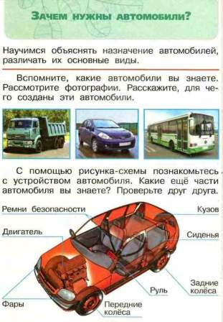
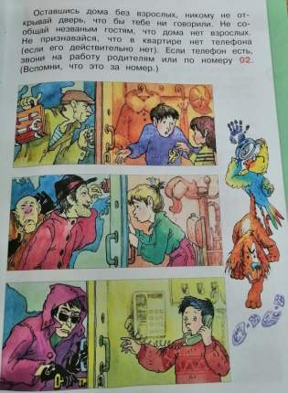
Урочная деятельность.
Окружающий мир

Slide 5
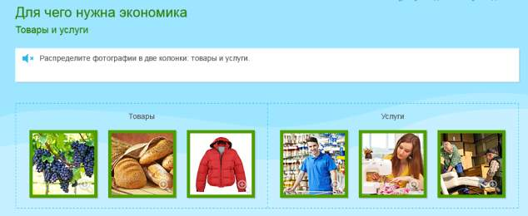
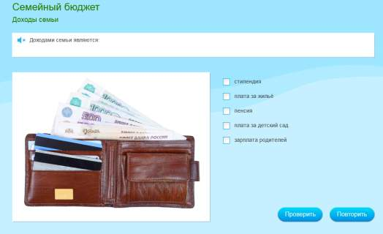
Урочная деятельность.
Окружающий мир

Slide 6
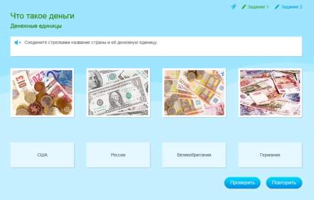
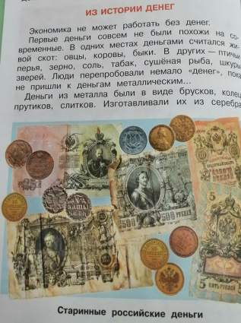
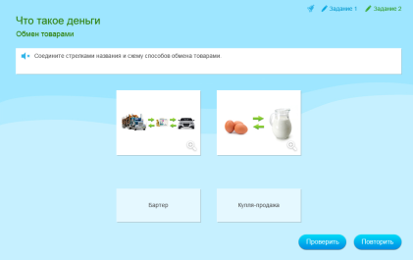
Урочная деятельность.
Окружающий мир

Slide 7
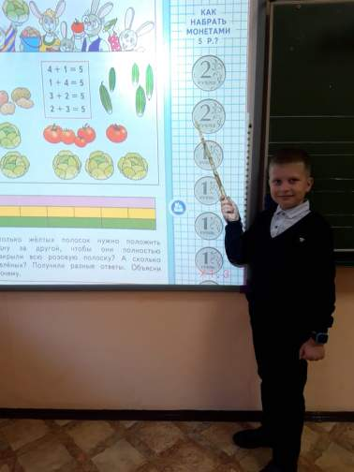
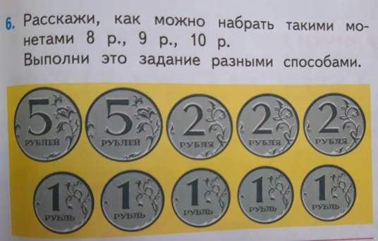
Урочная деятельность.
Математика

Slide 8
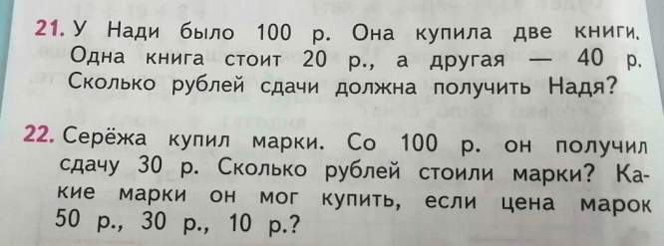
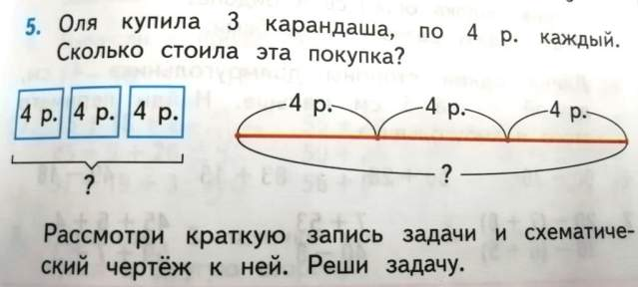
Урочная деятельность.
Математика

Slide 9
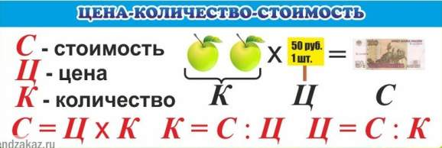
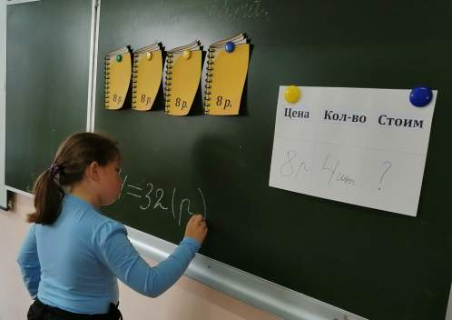
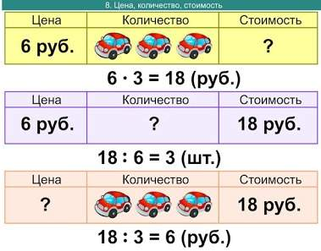
Урочная деятельность.
Математика

Slide 10
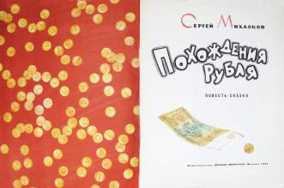
Урочная деятельность.
Русский язык и Литературное чтение
Прочитай отрывок из текста «Похождение рубля» С. Михалкова
и ответь на вопросы.
Я - Рубль. Новенький советский бумажный Рубль. Родился я в большом кирпичном доме, где у каждого входа и выхода стоят часовые и куда ПОСТОРОННИМ ВХОД СТРОГО ВОСПРЕЩАЕТСЯ!
Не успел я появиться на свет, как попал в общество собратьев-близнецов, похожих на меня как две капли воды.
А через мгновение я уже лежал в глубоком мягком помещении. Я не знал тогда, что это помещение называется карманом и что всю жизнь мне придется переходить из кармана в карман.
Так, не успев даже попрощаться со своими собратьями, я начал самостоятельную жизнь.
«Я настоящий трудовой Рубль! - с гордостью думал я. - Интересно, что меня ждет впереди? Что со мной будет дальше? Как меня будут тратить и, главное, на что?..»
Прямо из теплого, уютного кармана рабочей куртки я попал куда-то, где все дышало сыростью и свежей землей. Как я потом догадался, это был цветочный киоск. Человек, который меня заработал, хотел доставить радость другим и купил цветы. Меня начали тратить!"
1. Объясни выражение « Я настоящий трудовой Рубль»
2. Перечисли способы получения трудового рубля:
3. Какие еще способы получения денег встречаются?
4. Как ты понимаешь выражение « рубль находится в обращении»?

Slide 11
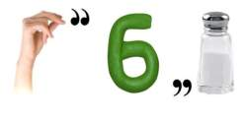

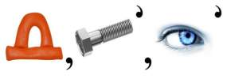



Урочная деятельность.
Русский язык и Литературное чтение
Ребусы. Отгадайте названия валют
Анаграммы. Расшифруйте слова
СИПЕНЯ (ПЕНСИЯ)
ЛАКМЕРА (РЕКЛАМА)
ПАРТАЛАЗ (ЗАРПЛАТА)
ОВОДРОГ (ДОГОВОР)
КАНОЭКОМИ (ЭКОНОМИКА)

Slide 12
Урочная деятельность.
Русский язык и Литературное чтение
Соедини линиями продолжение пословицы
Береги хлеб для еды, богатый вора боится.
Без денег торговать а деньги для Беды.
Богатому не спится, как без соли хлебать
Когда деньги говорят, прокладывает.
Есть грош, тогда правда молчит...
Денежка дорожку так будет и рожь

Slide 13
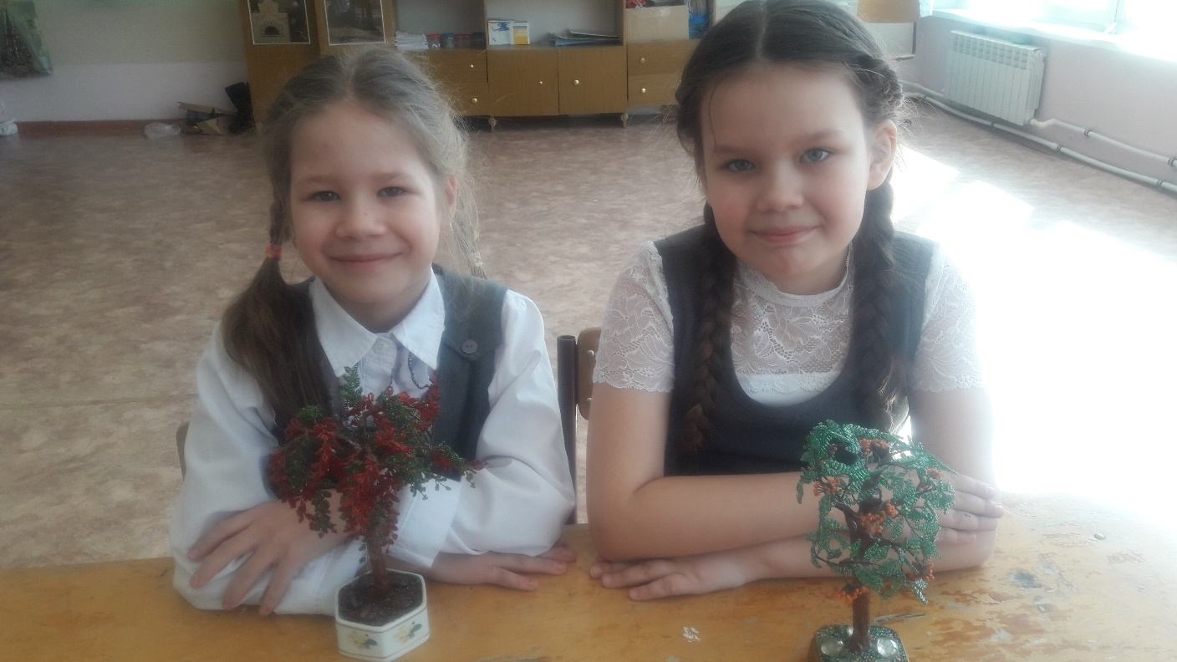
Примерный расчёт себестоимости изделия
Бисер – 180р.
Проволока – 75р.
Подставка – 80р.
Итого: 335р.

Slide 14
Внеурочная деятельность.
«Развитие речи»
Загадки «Доскажи словечко»
Получил купец доход,
Увеличил оборот,
Все расходы оплатил,
Свою ДОЛЮ получил.
Обязан деньги ты вложить,
Чтоб производство запустить,
И чтоб ты прибыль получал
Начальный нужен КАПИТАЛ
Деньги взяты в долг, на срок
И возможно, под залог.
Делу это не вредит,
Коль под дело взят КРЕДИТ
Продукт труда, что можно обменять,
Купить и самому перепродать …
Свезти на ярмарку, на рынок, на базар.
Что это за продукт? Скажи – ТОВАР

Slide 15
Внеурочная деятельность.
«Развитие речи»
Закончи верные утверждения
Лишние …– лишняя забота.
деньги
гривны
драхмы
ракушки
Хуже всех бед, когда денег … .
куча
туча
нет
гора
Уговор дороже …. .
дров
денег
конфет
игрушек
Копейка рубль … .
прячет
укрывает
бережёт
стережёт

Slide 16
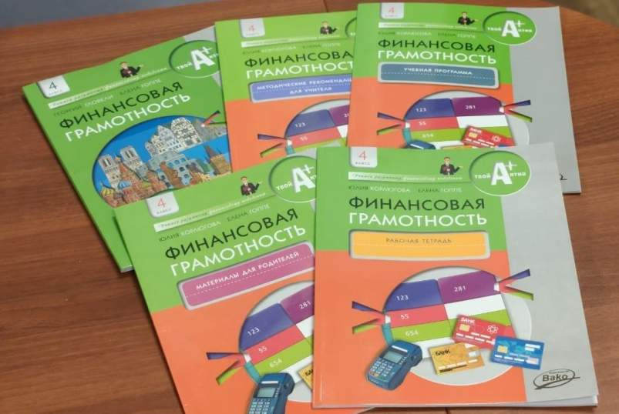
Учебные пособия.
УМК «Финансовая грамотность»

Slide 17
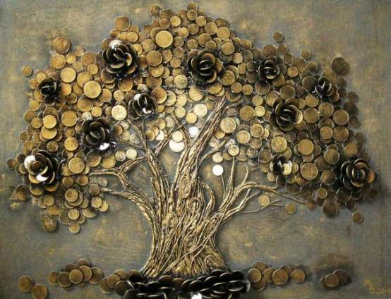
СПАСИБО
ЗА ВНИМАНИЕ!

